Slide 1
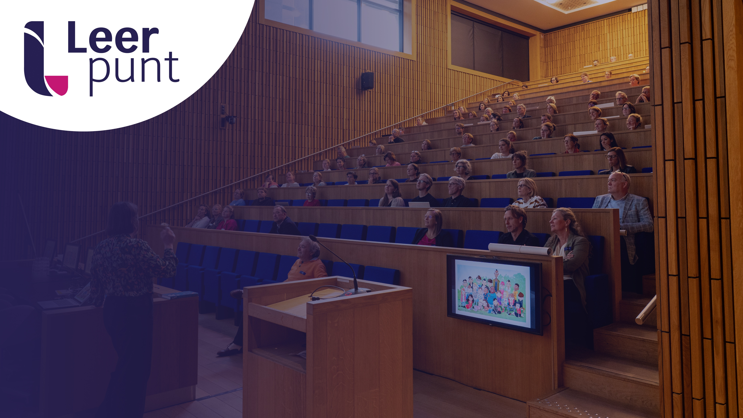
Valorisatie event
Van data naar
evidence-informed
beleid op school
24 september 2025

Slide 2
Welkom
Pedro De Bruyckere Algemeen directeur Leerpunt

Slide 3
Programma
Isabelle Janssens Operationeel directeur Leerpunt

Slide 4
08u45 – 09u15 | Onthaal & Koffie
09u15 – 09u20 | Verwelkoming door Pedro De Bruyckere, algemeen directeur van Leerpunt
09u20 – 09u25 | Toelichting dagprogramma door Isabelle Janssens, operationeel directeur van Leerpunt
09u25 – 09u35 | Toelichting gids ‘Gebruik van wetenschappelijke kennis’ door Emmelien Merchie, wetenschappelijk medewerker van Leerpunt
09u35 – 10u15 | Keynote over het evidence-informed onderwijs door Vicky Willegems (VUB): Aula
10u15 – 10u50 | Keynote over de toolkit Breed Evalueren door Goedele Vandommele (CTO), Maribel Montero Perez (UGent) en Katrijn Denies (KULeuven): Aula
11u10 – 12u10 | Keuzesessie 1
12u10 – 13u25 12u45 – 13u15 | Lunch & Netwerkmoment Smartschool Analytics met Eddy Willems: Aula
13u25 – 14u25 | Keuzesessie 2
14u35 – 15u35 | Keuzesessie 3
15u45 – 16u00 | Wrap-up door Pedro De Bruyckere
16u00 – 16u25 | Vooruitblik door Isabelle Janssens
16u25 – 17u00 | Netwerkmoment
Programma

Slide 5


Slide 6
Toelichting gids Gebruik van wetenschappelijke kennis
Emmelien Merchie
Wetenschappelijk medewerker Leerpunt

Slide 7
Beknopte gids
Focus op wetenschappelijke kennis
= één van de drie bronnen binnen evidence-informed onderwijs
Notes:
Dit event focust op data, één van de drie kennisbronnen binnen evidence-informed onderwijs. Een andere bron is wetenschappelijke kennis.
Daarom, stellen we jullie graag - als aanvulling op het event van vandaag – ook even kort onze beknopte gids 'Gebruik van wetenschappelijke kennis' voor.
Jullie ontvingen deze intussen normaal gezien
en je kan de gids binnenkort ook downloaden op onze website.
Ik ga de inhouden die hierin aan bod komen, kort even met jullie overlopen.

Slide 8

Wat is wetenschappelijke kennis?
Wat vertellen soorten onderzoeken ons?
Welke informatie kan ik vertrouwen?
Hoe schat ik snel in of een bron het lezen waard is?
Waar let ik als ik onderzoek lees?
Notes:
De aanleiding voor het uitwerken van deze beknopte gids zijn tal van vragen die we vanuit de onderwijspraktijk ontvingen, en dat zijn vragen als...

Slide 9
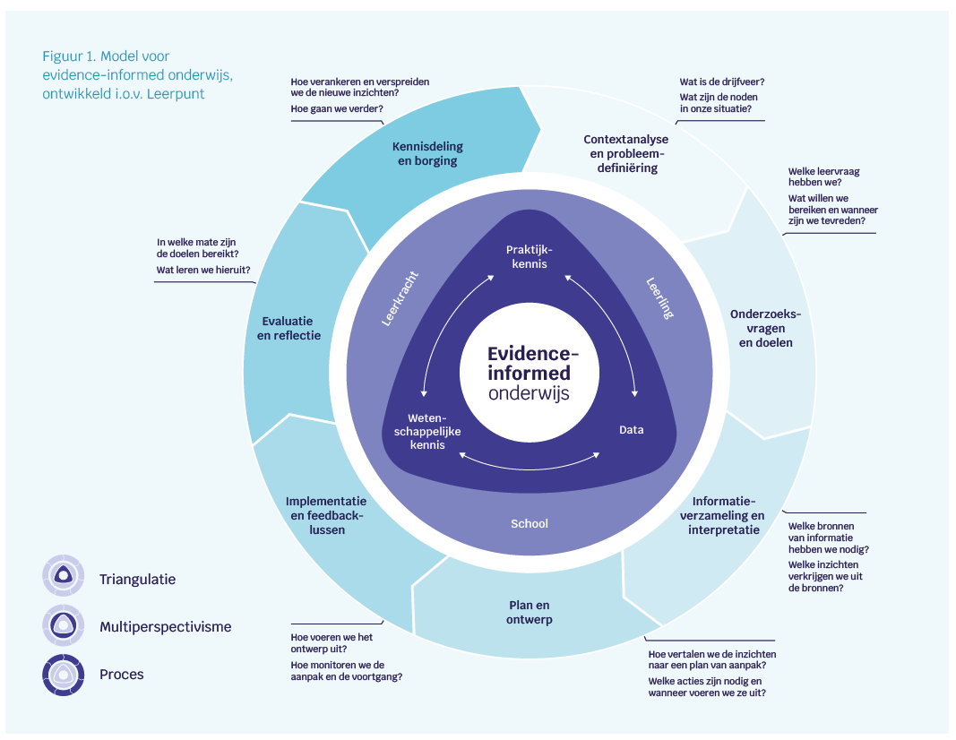
Notes:
Deze vragen hebben allemaal betrekking op wetenschappelijke kennis, en als ik even uitzoom naar het model voor evidence-informed onderwijs,
Zien jullie inderdaad in de donkerblauwe driehoek in het midden dat dit één van de bronnen is – samen met praktijkkennis en data – binnen dit model. Vicky gaat jullie hier straks veel meer over vertellen.

Slide 10
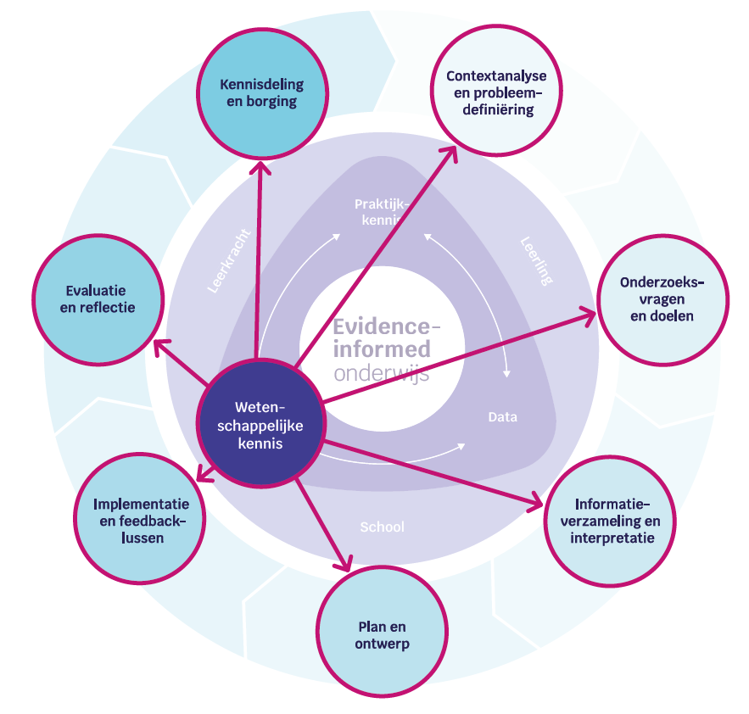
Notes:
In de gids zoomen we dus in op die wetenschappelijke kennis, die van belang is binnen elke fase van het evidence-informed werken.
Dat zien jullie hier ook even geïllustreerd in deze figuur. Deze staat ook in de gids met wat meer woordelijke toelichting hoe die kennis binnen elke fase van belang is.

Slide 11
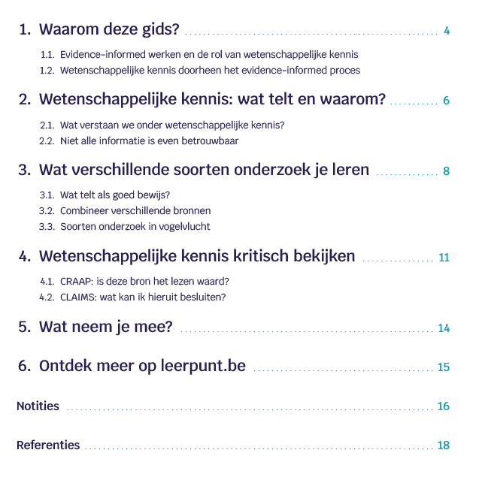
Notes:
Dit is de inhoudstafel van de gids en - zoals aangegeven - lichten we daarin enkele vragen toe die wij vanuit het veld ontvingen.
Concreet zijn er 6 onderdelen
Wetenschappelijke kennis gepositioneerd binnen het model voor evidence-informed onderwijs
Wat je kan verstaan onder betrouwbare wetenschappelijke kennis
In het derde hoofdstuk worden verschillende soorten onderzoeken toegelicht, denk maar aan bijvoorbeeld een systematisch review, meta-analyse, maar ook casestudies of interviews...
Verder vinden jullie ook nog meer informatie over hoe je WE kennis kritisch kan bekijken
We sluiten af met wat je hieruit concreet kan meenemen en welke informatie je nog meer op onze website vindt.

Slide 12
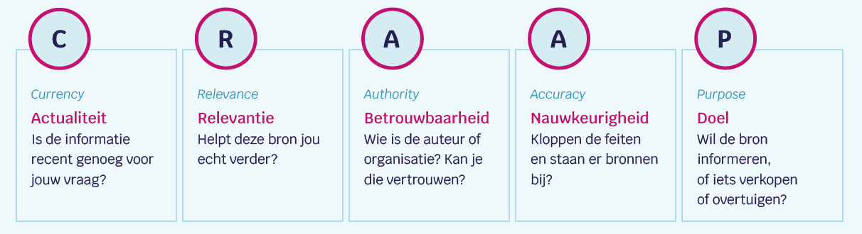
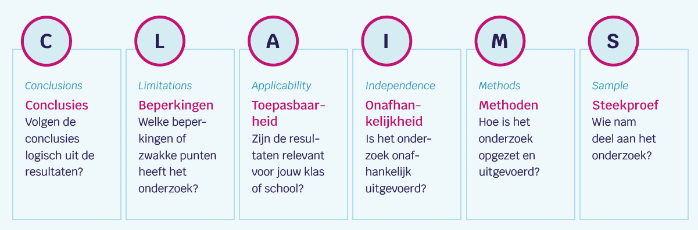
Is deze bron het lezen waard?
Wat kan ik hieruit besluiten?
Notes:
Dit zijn bijvoordeeld twee checklists uit het vierde hoofdstuk om wetenschappelijke kennis kritisch te bekijken.

Slide 13
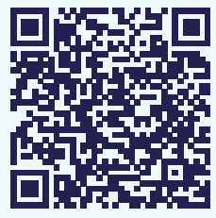
Ontdek meer op leerpunt.be
Verdieping, ondersteuning, voorbeelden
Hoe begin je met zoeken?
Waar vind je betrouwbare bronnen?
Hoe kan je de kennis nu toepassen in jouw praktijk?
Notes:
We hopen dat de beknopte gids jullie stevige basis kan bieden voor het gebruiken van wetenschappelijke kennis.
Op onze website helpen we je graag verder met verdieping, voorbeelden en praktische ondersteuning.
Hier vind je nog meer informatie over waar je betrouwbare bronnen kan vinden enzovoort.
Dan geef ik nu graag het woord door aan Vicky die veel uitgebreider nog zal stilstaan bij het model voor evidence-informed onderwijs.

Slide 14
Vicky Willegems Onderzoeker
VUB

Slide 15
Introductie tot het model voor evidence-informed onderwijs met koppeling naar data

Slide 16
Valorisatie event
Van data naar
evidence-informed
beleid op school
24 september 2025

Slide 17
Goedele
Vandommele CTO
Dr. Maribel Montero Perez UGent
Dr. Katrijn
Denies KU Leuven

Slide 18
Keynote over de toolkit Breed Evalueren

Slide 19
Valorisatie event
Van data naar
evidence-informed
beleid op school
24 september 2025

Slide 20
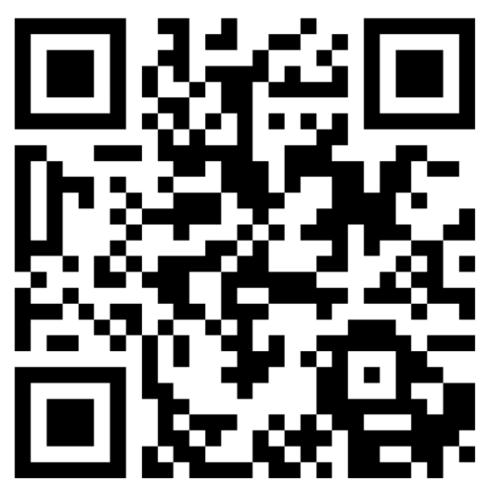
We horen graag jouw mening!
Deze QR is ook te vinden op je dagprogramma.
Notes:
FOTO EVENT-pagina
Vergeet ook onze events niet! Dit zijn de momenten om bruggen te bouwen, in dialoog te gaan met mensen uit de praktijk en onderzoekers, te netwerken en samen evidence-informed informatie uit te wisselen. Praktijk en onderzoek hand in hand.
Dus zoals jullie zien, staat er veel op til de komende tijd! Daarom wil ik expliciet naast jullie toch ook even het kleine team van Leerpunt bedanken. Zonder jullie geen Leerpunt. Zonder hen ook geen Leerpunt. Dank je wel lieve collega’s om samen evidence-informed werken binnen te brengen in onderwijs…

Slide 21
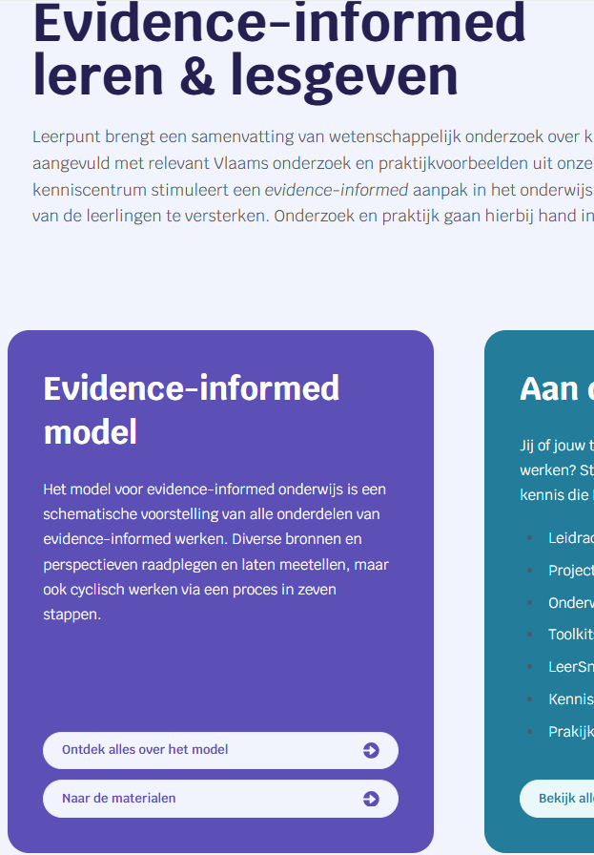

Slide 22
Nieuwe strategische opdrachten
Kwaliteitslabel leermiddelen en professionalisering
Plan: 'Ieder kind taalheld'
Notes:
Hiernaast gaf de Vlaamse Regering het vertrouwen aan LP om een keurmerk voor leermiddelen en een keurmerk voor professionaliseringsinitiatieven te ontwikkelen. Dit proces loopt volop en hiervoor hebben we zowel mensen uit de praktijk als lesgevers vakdidactiek, algemene didactiek en andere nodig. We starten al gauw met de screenings van leermaterialen. Heb je interesse om deel te nemen aan beoordelingscommissies die materialen screenen, hou zeker de nieuwsbrief in de gaten!
Naast deze beide keurmerken kregen we een bijkomende overheidsopdracht van de Vlaamse Regering met name zal Leerpunt een expertisecentrum aanstellen voor de professionalisering en begeleiding van inspiratiescholen in het kader van de implementatie van de nieuwe minimumdoelen in het Vlaamse basisonderwijs.
De kernopdrachten omvatten:
Het verzorgen van brede vorming voor schoolteams, pedagogische begeleidingsdiensten, stedelijke begeleidingscentra en lerarenopleidingen.
Het intensief begeleiden van 30 geselecteerde inspiratiescholen.
Het professionaliseren van pedagogische begeleidingsdiensten (PBD's) binnen de inspiratiescholen.
Het ontwikkelen van ondersteunende materialen en leerlijnen.

Slide 23
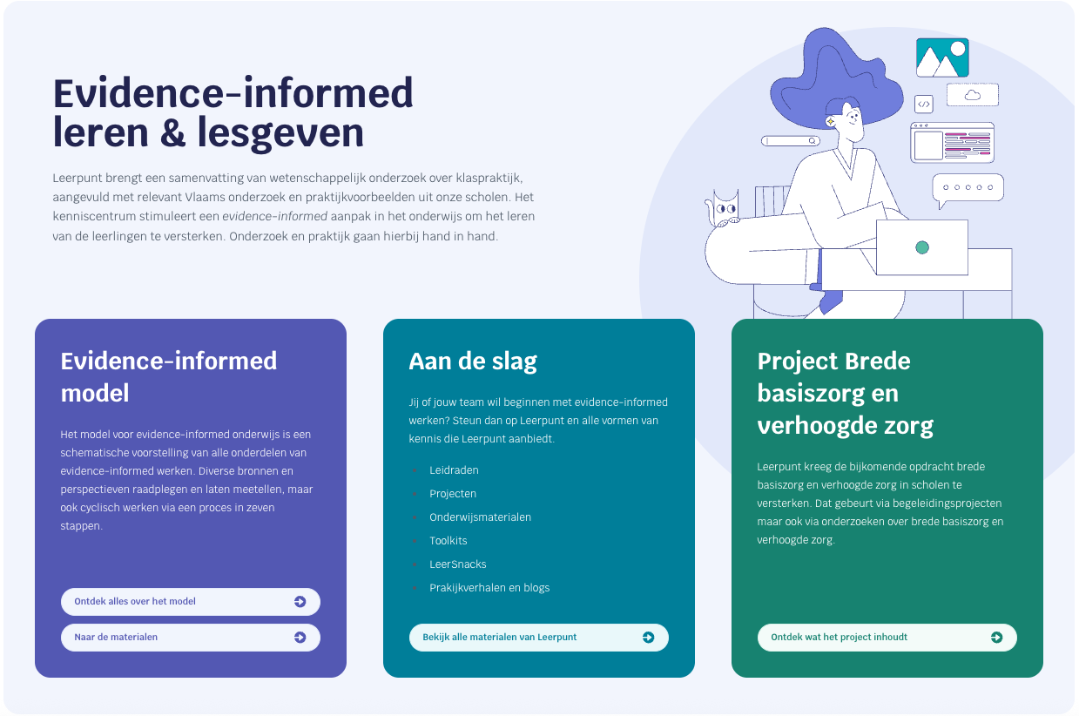
Meer info?
www.leerpunt.be

Slide 24

Schrijf je in voor toekomstige LeerSNACKs
schooljaar
2025-2026

Slide 25
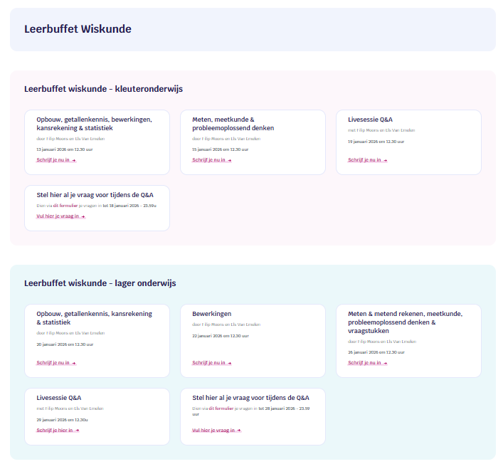
https://leerpunt.be/leerbuffet

Slide 26
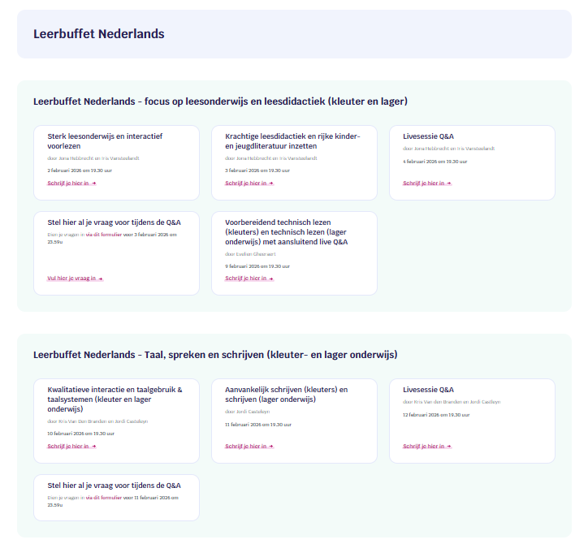
https://leerpunt.be/leerbuffet

Slide 27
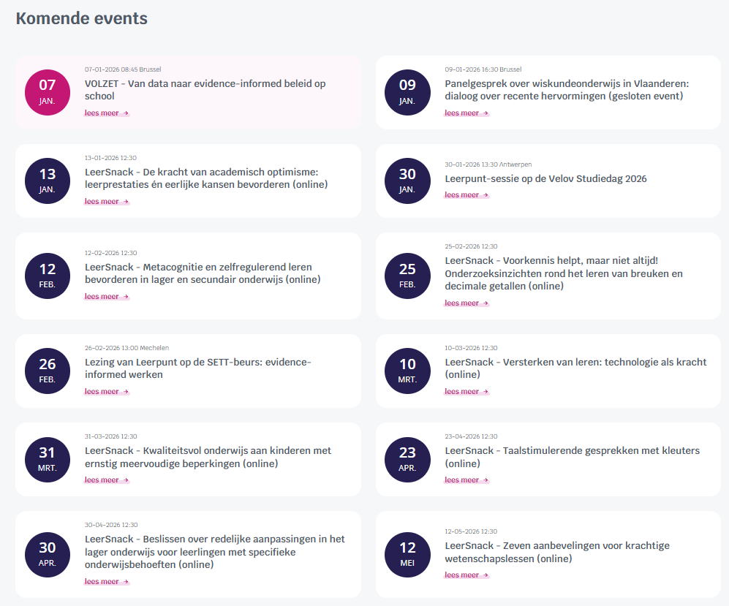
Notes:
FOTO EVENT-pagina
Vergeet ook onze events niet! Dit zijn de momenten om bruggen te bouwen, in dialoog te gaan met mensen uit de praktijk en onderzoekers, te netwerken en samen evidence-informed informatie uit te wisselen. Praktijk en onderzoek hand in hand.
Dus zoals jullie zien, staat er veel op til de komende tijd! Daarom wil ik expliciet naast jullie toch ook even het kleine team van Leerpunt bedanken. Zonder jullie geen Leerpunt. Zonder hen ook geen Leerpunt. Dank je wel lieve collega’s om samen evidence-informed werken binnen te brengen in onderwijs…

Slide 28

Check
onze nieuwsbrief

Slide 29
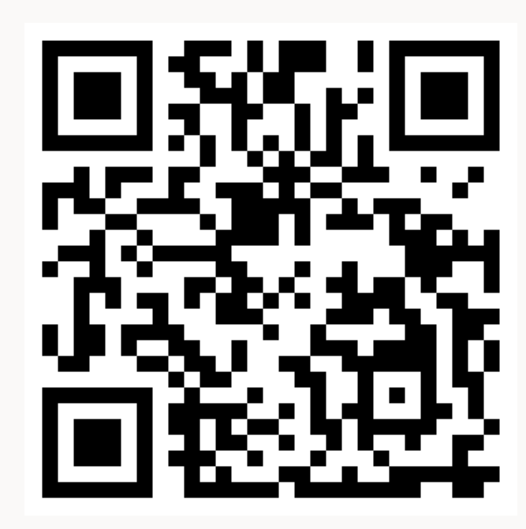
Bestel materialen op onze webshop

Slide 30
Valorisatie event
Van data naar
evidence-informed
beleid op school
24 september 2025

